Slide 1

MÔN:TỰ NHIÊN VÀ XÃ HỘI
TUẦN 29 - LỚP 3B

Slide 2

Thứ sáu ngày 12 tháng 4 năm 2024
TỰ NHIÊN VÀ XÃ HỘI
TIẾT 60. TRÁI ĐẤT VÀ CÁC ĐỚI KHÍ HẬU –T1
I. YÊU CẦU CẦN ĐẠT: Sau khi học, học sinh sẽ:
- Có nhận biết ban đầu về hình dạng Trái Đất qua quả địa cầu.
- Chỉ được cực Bắc, cực Nam, đường Xích đạo, bán cầu Bắc, bắc cầu Nam, và các đới khí hậu trên quả địa cầu.
Chỉ được vị trí của Việt Nam trên quả địa cầu.
* HSKT: Chỉ được hình quả cầu trong sách.
- Phẩm chất nhân ái: Có biểu hiện yêu quý, tiết kiệm khi sử dụng những sản phẩm nông nghiệp và biết ơn những người nông dân đã làm ra các sản phẩm đó.-Có biểu hiện chú ý học tập, tự giác tìm hiểu bài để hoàn thành tốt nội dung tiết học.

Slide 3

II. ĐỒ DÙNG DẠY HỌC
- Giáo viên: Máy tính, ti vi, SGK, SGV, quả địa cầu,...
- Học sinh: SGK, ...
III. CÁC HOẠT ĐỘNG DẠY HỌC CHỦ YẾU:

Slide 4
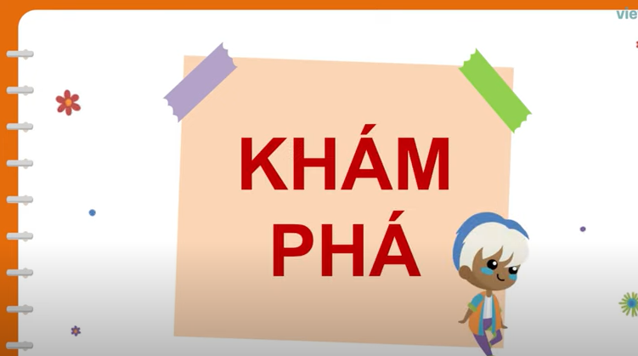

Slide 5
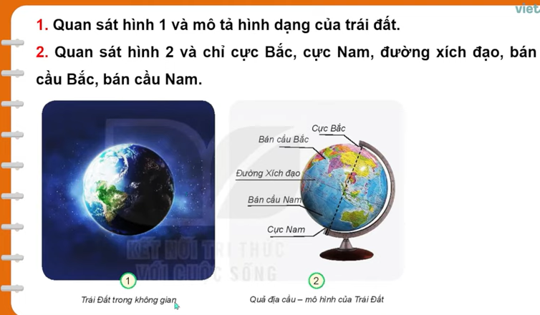
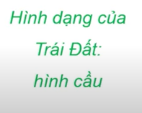
HOẠT ĐỘNG 1: Tìm hiểu về hình dạng Trái Đất qua quả địa cầu,
vị trí cực Bắc, cực Nam, đường Xích đạo, bán cầu Bắc, bắc cầu Nam.
Thảo luận nhóm đôi

Slide 6
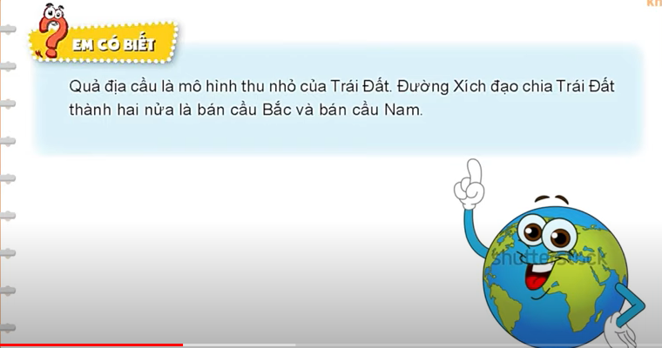

Slide 7
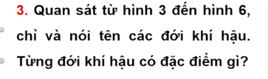
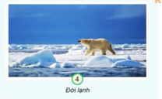
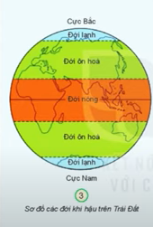
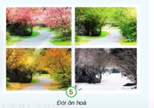
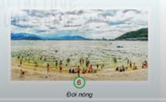

HOẠT ĐỘNG 2:Tìm hiểu về các đới khí hậu trên quả địa cầu.
Thảo luận nhóm đôi

Slide 8


Slide 9
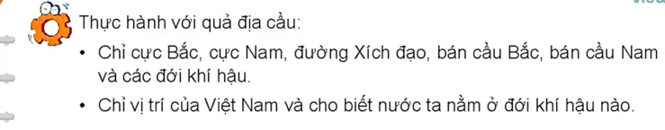

HOẠT ĐỘNG 3: Thực hành chỉ thành thạo vị trí cực Bắc, cực Nam, đường xích đạo, bán cầu Bắc, bắc cầu Nam và vị trí của Việt Nam trên quả địa cầu
Thảo luận nhóm 4

Slide 10

HOẠT ĐỘNG 3: Thực hành chỉ thành thạo vị trí cực Bắc, cực Nam, đường xích đạo, bán cầu Bắc, bắc cầu Nam và vị trí của Việt Nam trên quả địa cầu

Slide 11






Slide 12
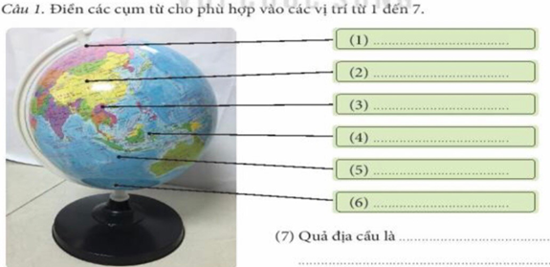
TRÒ CHƠI: AI ĐÚNG - AI SAI

Slide 13
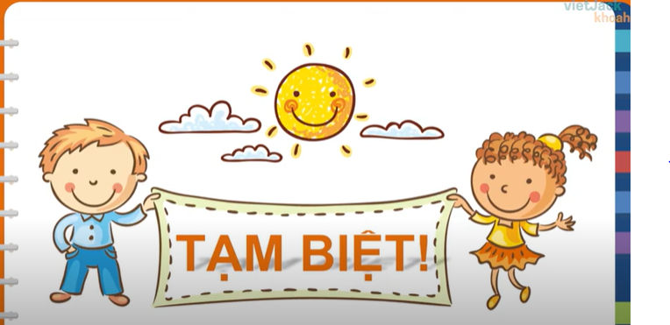

Slide 14


ĐIỀU CHỈNH SAU TIẾT DẠY:
.............................................................................................................................
..........................................................................................................................................................................................................................................................
.
.

